Slide 1
2.4 平面向量的数量积
2.4.2 平面向量数量积的坐标
表示、模、夹角

Slide 2
问题提出
1.向量a与b的数量积的含义是什么？
a·b=|a||b|cosθ.
其中θ为向量a与b的夹角

Slide 3

2.向量的数量积具有哪些运算性质？
（1）a⊥b a·b＝0(a≠0，b≠0)；
（2）a²＝︱a︱²；
（3）a·b＝b·a；
（4）(λa)·b＝λ(a·b)＝a·(λb)；
（5）(a＋b)·c＝a·c＋b·c；
（6）︱a·b︱≤︱a︱︱b︱.

Slide 4
3.平面向量的表示方法有几何法和坐标法，向量的表示形式不同，对其运算的表示方式也会改变.向量的坐标表示，对向量的加、减、数乘运算带来了很大的方便.若已知向量a与b的坐标，则其数量积是唯一确定的，因此，如何用坐标表示向量的数量积就成为我们需要研究的课题.

Slide 5
平面向量数量积的
坐标表示、模、夹角

Slide 6
探究（一）：平面向量数量积的坐标表示
思考1：设i、j是分别与x轴、y轴同向的两个单位向量，若两个非零向量a＝(x₁，y₁),b＝(x₂，y₂)，则向量a与b用i、j分别如何表示？
a＝x₁i＋y₁j，b＝x₂i＋y₂j.
思考2：对于上述向量i、j，则i²，j²，i·j分别等于什么？
i²=1，j²=1，i·j=0.

Slide 7
思考3：根据数量积的运算性质，a·b等于什么？
a·b＝x₁x₂＋y₁y₂
思考4：若a＝(x₁，y₁),b＝(x₂，y₂)，则a·b＝x₁x₂＋y₁y₂，这就是平面向量数量积的坐标表示.你能用文字描述这一结论吗？
两个向量的数量积等于它们对应坐标的乘积的和.

Slide 8
思考5：如何利用数量积的坐标表示证明(a＋b)·c＝a·c＋b·c？

Slide 9
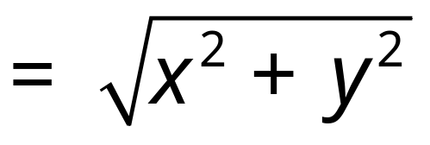
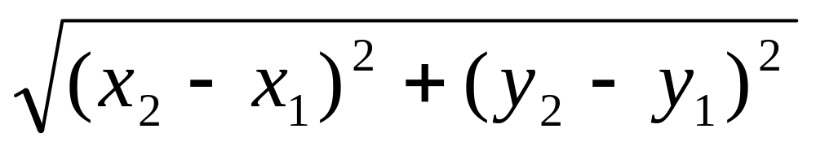
探究（二）：向量的模和夹角的坐标表示
思考1：设向量a＝(x，y)，利用数量积的坐标表示，︱a︱等于什么？
︱a︱
思考2：如果表示向量a的有向线段的起点和终点的坐标分别为(x₁，y₁), (x₂，y₂)，那么向量a的坐标如何表示？︱a︱等于什么？
a＝(x₂－x₁，y₂－y₁)；
︱a︱＝

Slide 10
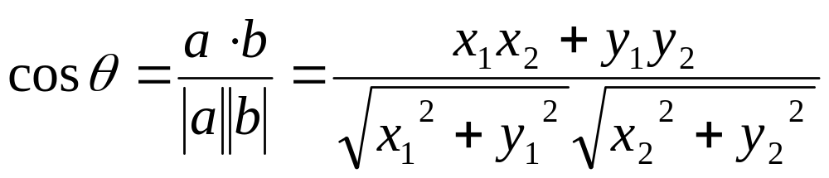
思考3：非零向量a＝(x₁，y₁),b＝(x₂，y₂)，若a⊥b，则x₁，y₁，x₂，y₂之间的关系如何？反之成立吗？
a⊥b x₁x₂＋y₁y₂＝0.
思考4：设a、b是两个非零向量，其夹角为θ，若a＝(x₁，y₁),b＝(x₂，y₂)，那么cosθ如何用坐标表示？

Slide 11
理论迁移
例1 已知向量a＝(4，3),b＝(－1，2), 求:
(1) a·b；
(2) (a＋2b)·(a－b)；
(3) |a|²－4a·b.
(1) 2；（2）17；（3）－3.

Slide 12
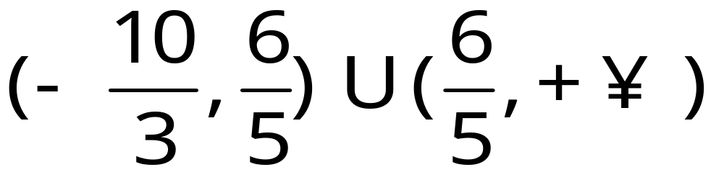
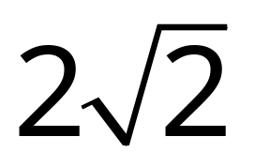
例2. 已知向量a＝(λ，－2)，b＝(－3，5)，若向量a 与b的夹角为钝角，求λ的取值范围.
例3. 已知b＝(1，1)，a·b＝3，
|a－b|＝2，求|a|.

Slide 13
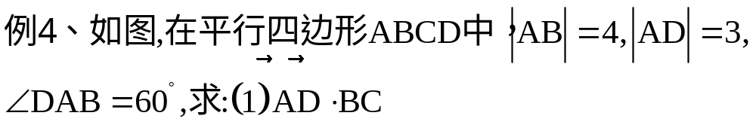



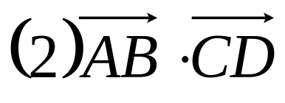
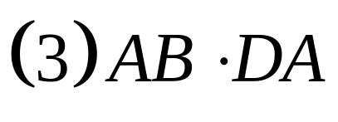


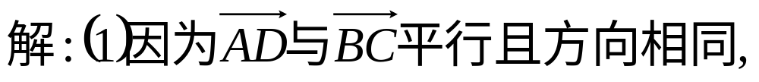
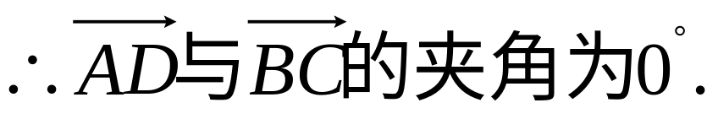
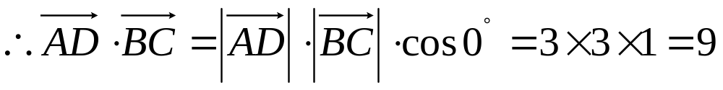
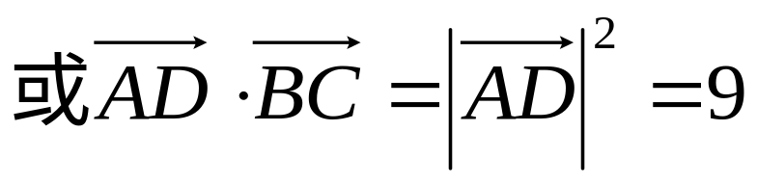
典型例题分析

Slide 14
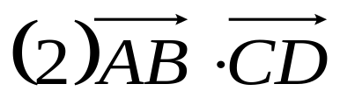
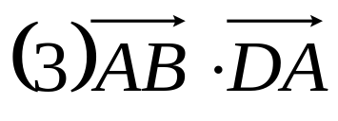
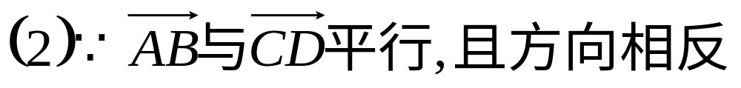
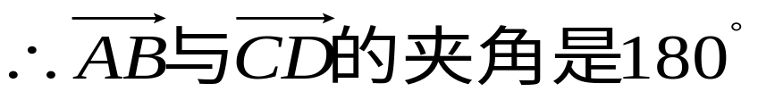
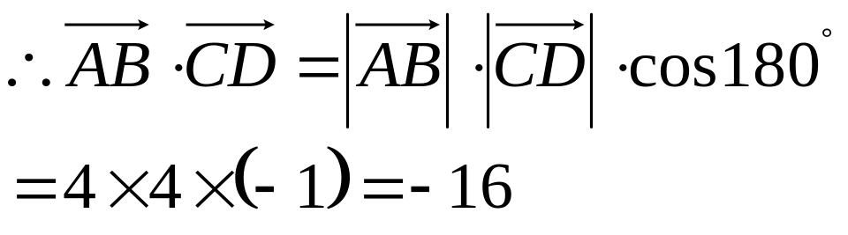

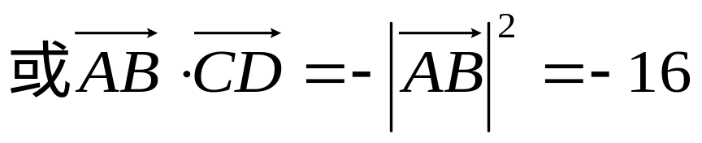
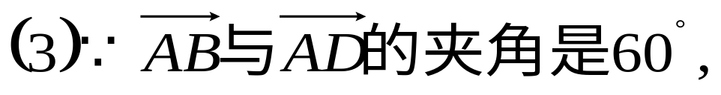
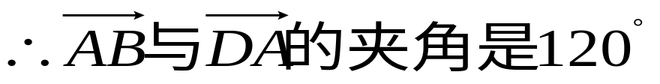
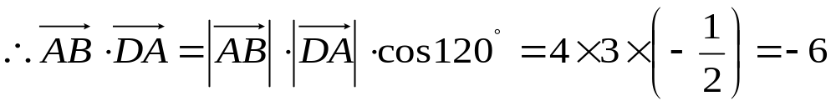
a•b=│a││b│COSθ
进行向量数量积计算时,既要考虑向量的模,又
要根据两个向量方向确定其夹角

Slide 15
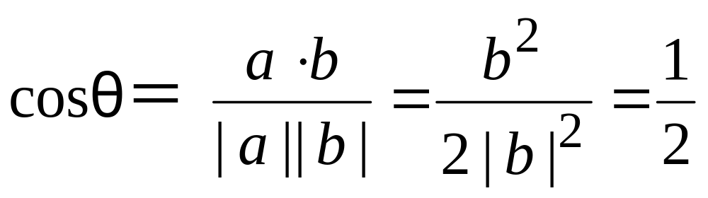
例5.已知a、b都是非零向量，且a + 3b与7a − 5b垂直，
a − 4b与7a − 2b垂直，求a与b的夹角.
解：由(a + 3b)(7a − 5b) = 0 ⇒ 7a² + 16a⋅b −15b² = 0 ①
(a − 4b)(7a − 2b) = 0 ⇒ 7a² − 30a⋅b + 8b² = 0 ②
两式相减：2a⋅b = b²
代入①或②得：a² = b²
设a、b的夹角为θ，则
∴θ = 60°

Slide 16
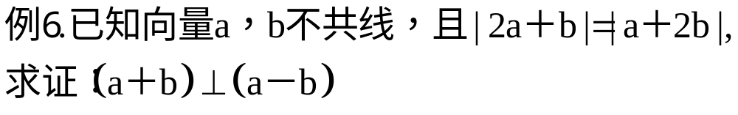
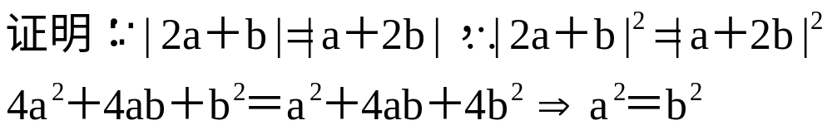
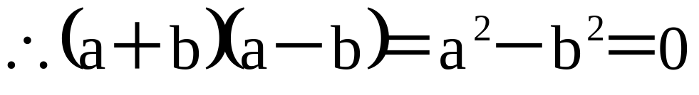
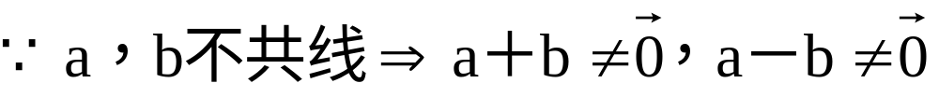
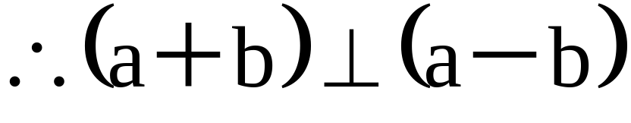

Slide 17
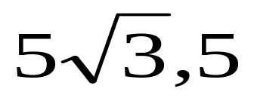
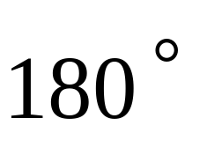
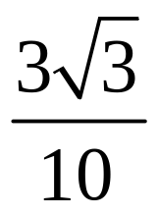
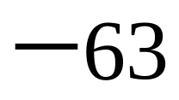
课堂练习:
1. 已知|a|=8,|b|=6,|a+b|=2,求a与b的夹角。
2.已知|a|=1,|b|=2,a⊥b，求2a+3b与3a＋2b的夹角的
余弦值
3.已知a+b=2i-8j,a-b=-8i+16j,那么a·b=_____
(设i,j是两个互相垂直的单位向量）

Slide 18
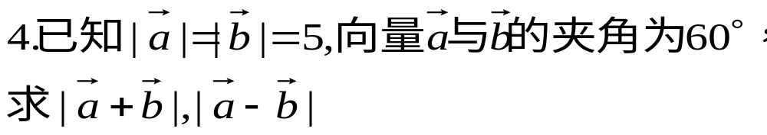
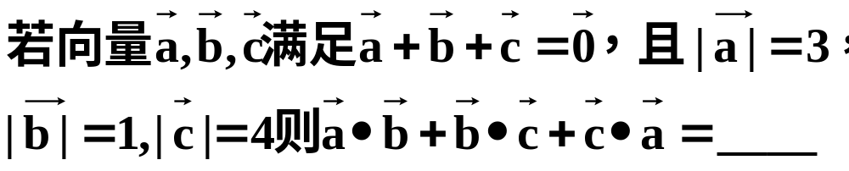
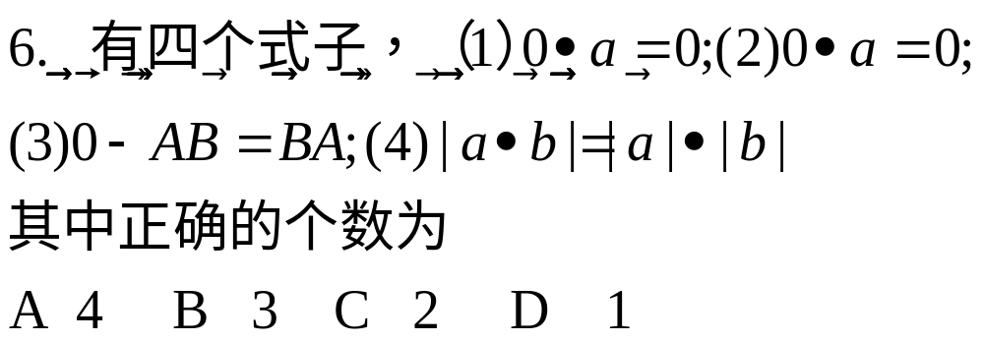
5.

Slide 19
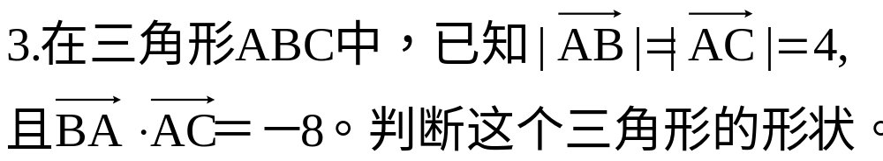
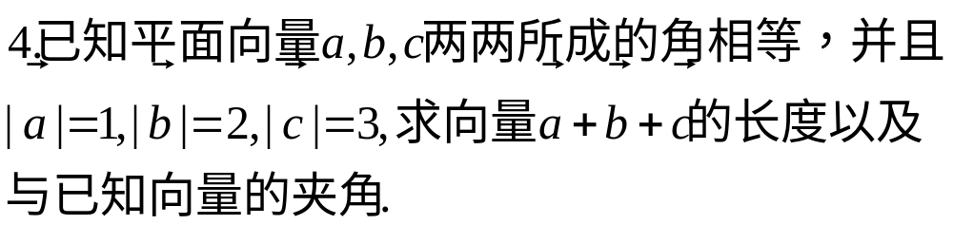
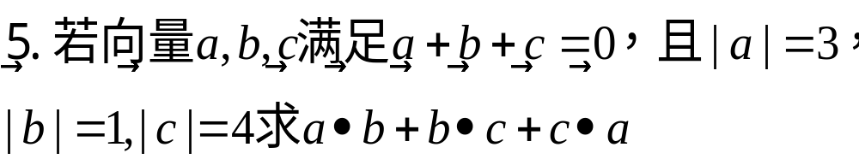
补充作业
课后练习
5.

Slide 20
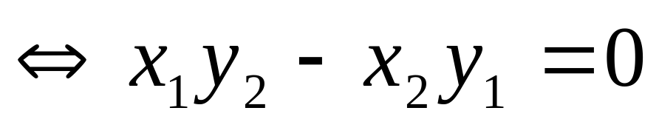
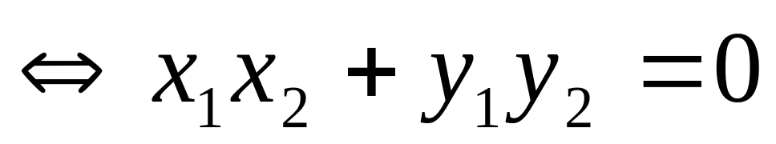
小结作业
1.a∥b
a⊥b 二者有着本质区别.
2.若非零向量a 与b的夹角为锐角（钝角），则a·b＞0（＜0），反之不成立.
3.向量的坐标运算沟通了向量与解析几何的内在联系，解析几何中与角度、距离、平行、垂直有关的问题，可以考虑用向量方法来解决.

